Slide 1
II Sessione - Riconoscere, gestire e trattare... le morti evitabili per trauma
Limiti nella gestione del trauma addominale negli SPOKE.
Dott. Salvatore Fazzotta
Dirigente Medico Chirurgia Generale- ASP Caltanissetta
Presidio Ospedaliero Sant’Elia- Caltanissetta
s.fazzotta@asp.cl.it
3312902679

Slide 2
TRAUMA: applicazione dall’esterno sull’organismo di un’energia tale da determinare lesioni agli organi ed apparati.
III CAUSA DI MORTE: dopo le malattie cardiovascolari ed i tumori
I causa di morte nella popolazione al di sotto dei 45 anni
Possibile esito invalidante
Notes:
Per trauma si intende l’applicazione dall’esterno sull’organismo di un’energia tale da determinare lesioni agli organi ed apparati. Il trauma nei Paesi occidentali è la terza causa di morte dopo le malattie cardiovascolari ed i tumori e la prima causa nella popolazione al di sotto dei 45 anni e, poiché interessa prevalentemente le fasce di popolazione attiva, costituisce un enorme costo sociale. Inoltre in molti traumatizzati residuano condizioni invalidanti che aggravano ulteriormente le sequele negative sia sul piano umano che economico per il paziente ed i suoi familiari.

Slide 3
TRAUMA ADDOMINALE
L’ addome è la terza regione più frequentemente coinvolta da patologie traumatiche. Le lesioni che richiedono un trattamento chirurgico sono circa il 20%
Il trauma chiuso è il trauma addominale principale che viene visto presso I nostri PS (80% dei casi)
Trauma addominale aperto/penetrante.
I pazienti con trauma addominale aperto frequentemente presentano altri traumi. Oltre al possibile danno agli organi parenchimatosi e strutture vascolari può anche determinare un danno bilio-pancreatico e ai visceri addominali.
Isenhour JL, Marx J. Advances in abdominal trauma. Emerg Med Clin North Am. 2007 Aug;25(3):713-33, ix. doi: 10.1016/j.emc.2007.06.002. PMID: 17826214.

Slide 4
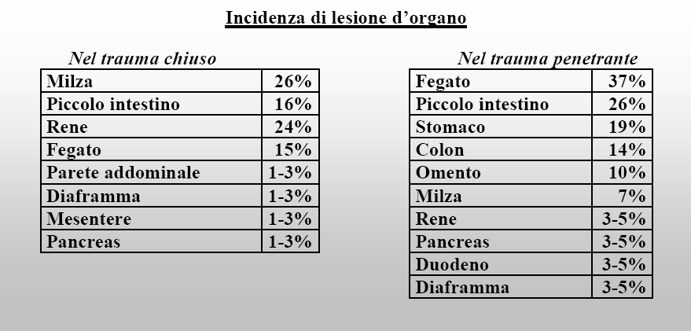
Notes:
Nello studio EAST Hollow Viscus Injury Study, l'incidenza di lesioni gastrointestinali tra i pazienti sottoposti a valutazione addominale per trauma La sede più comune delle lesioni intestinali traumatiche è l’intestino tenue (70%), seguito dal colon (20%) e dal duodeno (10%). In particolare, sono più esposti a traumi i segmenti tenuali adiacenti a punti di fissità, anatomici o acquisiti: legamento di Treitz, valvola ileo-cecale, briglie o aderenze. I tratti in cui il grosso intestino è fisso (ascendente e discendente) sono soggetti a lesioni di maggior entità rispetto alle porzioni dotate di meso (trasverso e sigma), ove prevalgono le alterazioni di tipo contusivo.
Schiacciamento, per compressione diretta del tratto intestinale tra un oggetto (es. volante) e i corpi vertebrali. 2. Strappamento, da brusca decelerazione, che determina una trazione tangenziale tra un tratto intestinale fisso e un’ansa mobile. 3. Scoppio, per aumento improvviso della pressione endoaddominale. 4. trauma penetrante, da arma da fuoco o da tagliente

Slide 5
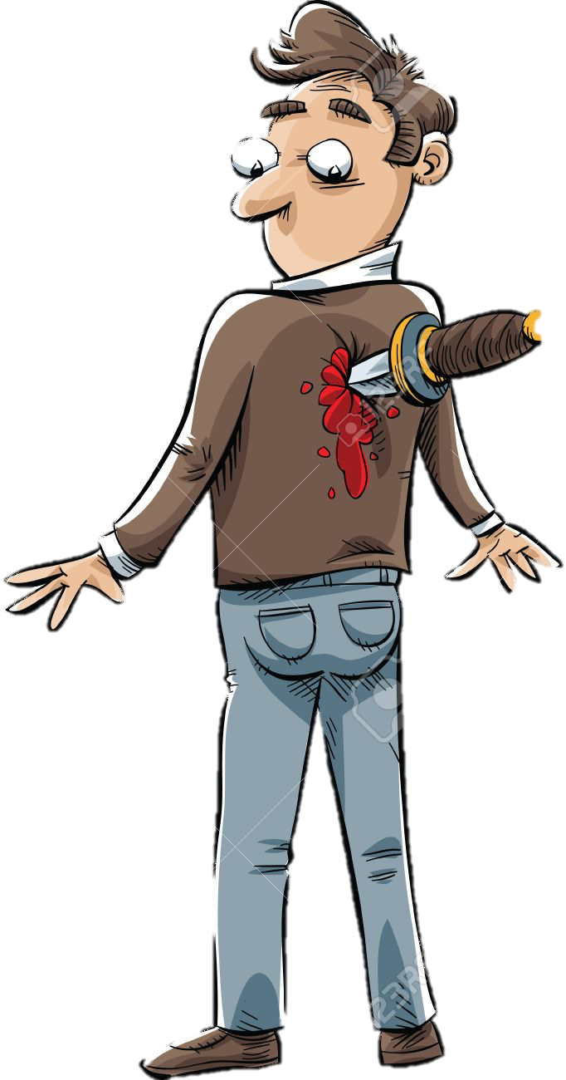
Oggi ho una cefalea fastidiosa
BACKGROUND
SPESSO IL TRAUMA ADDOMINALE SI ASSOCIA AD ALTRI TRAUMI.
QUESTO AGGRAVA LA PROGNOSI E RENDE PIÙ DIFFICILE UNA CORRETTA DIAGNOSI
Necessità di un primo inquadramento generale dell’infortunato;
Capacità di istituire sul campo e durante il trasporto le eventuali manovre di supporto di base ed avanzato;
l’avvio del paziente alla struttura ospedaliera più adeguata, in grado di offrire un trattamento efficace e definitivo delle lesioni (che non è necessariamente quella più vicina al luogo dell’incidente).
la connessione operativa dei servizi per la gestione in fase acuta con le strutture riabilitative.

Slide 6
Decreto Ministeriale N.70 DEL 2015
X
Definisce gli standard qualitativi, strutturali, tecnologici e quantitativi relativi all'assistenza ospedaliera.
Prevede per la medicina d'urgenza un modello basato su 4 livelli:
Ospedale sede di Pronto Soccorso;
Ospedale sede di Dipartimento d’Emergenza e Accettazione di I Livello (SPOKE);
Ospedale D.E.A. di II Livello (HUB);
Presidio ospedaliero in zona particolarmente disagiata.
Notes:
Ospedale sede di Pronto Soccorso: è la struttura organizzativa ospedaliera deputata ad effettuare in emergenza-urgenza stabilizzazione clinica, procedure diagnostiche, trattamenti terapeutici, ricovero oppure trasferimento urgente al Dipartimento di Emergenza e Accettazione – DEA di livello superiore di cura, in continuità di assistenza, secondo specifici protocolli organizzativo-assistenziali mirati alla gestione delle diverse patologie. La funzione di pronto soccorso è prevista per un bacino di utenza di 80.000 - 150.000 abitanti, un tempo di percorrenza maggiore di un’ora dal centro dell’abitato al DEA di riferimento e un numero di accessi annuo appropriati superiore a 20.000 unità.
Ospedale sede di D.E.A. di I Livello: la struttura ospedaliera sede di DEA di I livello svolge funzioni di spoke nella rete dell’emergenza-urgenza; esegue tutti gli interventi previsti per l’ospedale sede di Pronto soccorso e svolge funzioni di accettazione in emergenza urgenza per patologie di maggiore complessità, di osservazione breve intensiva e di medicina di urgenza e, ove necessario, trasferisce in continuità di assistenza, al DEA di II Livello, superiore per livello di cura. La struttura sede di DEA di I Livello serve un bacino di utenza di 150.000 - 300.000 abitanti con un numero di accessi annui appropriati superiore a 45.000.
Ospedale D.E.A. di II Livello: la struttura ospedaliera di riferimento per le reti delle patologie complesse; effettua oltre agli interventi previsti per il DEA di I livello, le funzioni di accettazione in emergenza- urgenza per il trattamento delle patologie acute ad elevata complessità, in particolare per quanto attiene alle alte specialità o alle specialità che fanno riferimento a centri regionali o sovra regionali (Centro ustioni, Centro trapianti, Unità spinali, Cardiochirurgia, Neurochirurgia). La struttura sede di DEA di II Livello serve un bacino di utenza compreso tra 600.000 e 1.200.000 abitanti, con numero di accessi annui appropriati superiore a 70.000, ricovero oppure trasferimento urgente al DEA di livello superiore di cura, in continuità di assistenza, secondo protocolli concordati per patologia (es. reti assistenziali ad alta complessità).
Presidio ospedaliero in zona particolarmente disagiata: è possibile attivare presidi ospedalieri di base per zone particolarmente disagiate, distanti più di 90 minuti dai centri hub o spoke di riferimento (o 60 minuti dai presidi di pronto soccorso), superando i tempi previsti per un servizio di emergenza efficace, per garantire il tempestivo accesso alle cure urgenti anche in condizioni orogeografiche svantaggiate.

Slide 7
DEA di I Livello.
Bacino di utenza compreso tra 150 000 e 300 000 abitanti;
Dotate delle seguenti specialità: medicina interna, chirurgia generale, anestesia e rianimazione, ortopedia e traumatologia, ostetricia e ginecologia, pediatria, cardiologia con unità di terapia intensiva cardiologica(U.T.I.C.), neurologia, psichiatria, oncologia, oculistica, otorinolaringoiatria, urologia, con servizio medico di guardia attiva e/o di reperibilità oppure in rete per le patologie che la prevedono.
Devono essere presenti o disponibili in rete 24 ore su 24 i servizi di radiologia almeno con tomografia assiale computerizzata (T.A.C.) ed ecografia, laboratorio, servizio immunotrasfusionale.
Per le patologie complesse (quali traumi, patologie cardiovascolari e stroke) devono essere previste forme di consultazione, di trasferimento delle immagini e protocolli concordati di trasferimento dei pazienti presso i centri DEA di II Livello.
Devono essere dotati, inoltre, di letti per “osservazione breve intensiva” e di letti per la terapia subintensiva (anche a carattere multidisciplinare).

Slide 8
DEA di II Livello
Bacino di utenza compreso tra 600 000 e 1 200 000 abitanti
Tali presidi sono dotati di tutte le strutture previste per l'ospedale di I Livello, nonché unità di cardiologia con emodinamica interventistica attiva 24 ore su 24, neurochirurgia, cardiochirurgia e rianimazione cardiochirurgica, chirurgia vascolare, chirurgia toracica, chirurgia maxillo-facciale, chirurgia plastica, endoscopia digestiva ad elevata complessità, broncoscopia interventistica, radiologia interventistica, rianimazione pediatrica e neonatale (terapia intensiva neonatale), medicina nucleare e altre eventuali discipline di alta specialità;
Devono essere presenti 24 ore su 24 i servizi di radiologia con almeno T.A.C. ed ecografia (con presenza medica), laboratorio e servizio Immunotrasfusionale.

Slide 9
Decreto Ministeriale N.70 DEL 2015
Al fine di ridurre i decessi evitabili è necessario attivare un Sistema integrato per l'assistenza al trauma (SIAT),
costituito da una rete di strutture ospedaliere tra loro funzionalmente connesse e classificate, sulla base delle risorse e delle competenze disponibili, in:
Presidi di pronto soccorso per traumi (PST),
Centri traumi di zona (CTZ),
Centri traumi di alta specializzazione (CTS).
Tale classificazione si basa sul modello di rete integrata “hub and spoke”, che prevede la concentrazione della casistica più complessa in un numero limitato di centri (hub), fortemente integrati con i centri periferici (spoke).
RETE TRAUMA
https://www.camera.it/temiap/2016/09/23/OCD177-2353.pdf
Notes:
Presidio di Pronto soccorso per traumi (PST): si colloca in un ospedale con pronto soccorso generale e garantisce, prima di un eventuale trasferimento ad una struttura di livello superiore, il trattamento immediato, anche chirurgico, delle lesioni con instabilità cardio-respiratoria.
Centro traumi di zona (CTZ): si colloca in una struttura sede di DEA (I o II livello) e garantisce h.24, il trattamento, in modo definitivo, di tutte le lesioni tranne quelle connesse con tutte o alcune alte specialità.
Centro Traumi di Alta Specializzazione (CTS): ha un bacino di utenza ottimale di 2.000.000-4.000.000 di abitanti e, laddove non si raggiunga, devono essere realizzate aggregazioni che coinvolgono più Regioni. Deve registrare un volume di attività per trauma di almeno 400-500 casi/anno e una quota di traumi gravi superiore al 60% dell'intera casistica trattata.

Slide 10
DIAGNOSTICI
RISORSE UMANE
LIMITI NEGLI OSPEDALI SPOKE
TECNOLOGICI
GESTIONE

Slide 11
DIAGNOSTICI
Disponibilità e accesso alle tecnologie diagnostiche avanzate (CT, MRI, endoscopia ecc)
Reperibilità del personale medico
Tempi di attesa per le diagnosi
Notes:
Disponibilità e accesso alle tecnologie diagnostiche differenti da centro HUB
Non sempre il medico radiologo/trasfusionale/consulente è disponibile ed in sede
Spesso si allungano i tempi della diagnosi sia per la carenza di personale che per la mancanza di strumenti diagnostici

Slide 12
RISORSE UMANE
Numero di specialisti in traumatologia/medicina d’urgenza
Formazione specifica in gestione dei traumi addominali
Turnover del personale

Slide 13
TECNOLOGICI
Carenza di attrezzature mediche avanzate
Manutenzione e aggiornamento delle attrezzature
Spazi e infrastrutture adeguate per la gestione dei traumi

Slide 14
GESTIONE
Linee guida standardizzate
Coordinamento tra reparti e medici
Tempi di risposta e gestione delle emergenze

Slide 15
Sfide nel trasferimento del paziente
Procedure di trasferimento a ospedali HUB
Tempo impiegato per i trasferimenti
Coordinamento tra strutture sanitarie

Slide 16
Gestione di un politrauma
Paziente di 61 anni, uomo. Riferisce capogiro e caduta accidentale a domicilio.
Giunge in PS ed esegue esami ematici, ECG, TC encefalo
Riscontro di sospetta cisti aracnoidea cerebellare. Si richiede teleconsulto NCH
Collegamento internet molto lento per invio di immagini radiologiche. Tempo previsto 3 ore e mezza. Si contatta telefonicamente il neurochirurgo che alla luce di GCS 15 suggerisce di eseguire TC di controllo a 6 ore se non peggioramento clinico
Non avendo possibilità di osservazione breve intensiva presso il P.O. ed essendo il paziente in buone condizioni viene inviato a domicilio con indicazione a ritornare dopo 6 ore per eseguire TC di controllo o prima se peggioramento clinico
Notes:
Per capire quali possono essere le difficoltà dei un centro SPOKE forse è meglio portare come esempio un caso clinico emblematico che riguarda il famoso Sig. Rossi

Slide 17
Gestione di un politrauma
Dopo essere tornato a casa il paziente inizia a lamentare dolore addominale, cefalea e vomito
Si reca nuovamente in PS dopo poche ore ed esegue esami ematochimici di controllo che evidenziano lieve calo emoglobinico (11 g/dl vs 12.5 g/dl)
Addome trattabile, non risentimento peritoneale. Esegue ETG addome
Riscontro di versamento perisplenico. Utile valutazione specialistica urgente
Si contatta il chirurgo reperibile che richiede TC addome con e senza mdc per escludere rottura di milza in due tempi.
Non si può eseguire TC con mdc per assenza di anestesista reperibile durante la notte

Slide 18
Gestione di un politrauma
Alla TC di controllo presenza di ematoma subdurale in contiguità con cisti subaracnoidea
Non shift della linea mediana
Si contatta ospedale HUB per trasferimento urgente del paziente per il proseguimento dell’iter terapeutico
Elisoccorso guasto. Il più vicino è a 1 ora e mezza di distanza
Pista non abilitata a utilizzo notturno. Si trasferisce il paziente presso centro HUB a 50 minuti con ambulanza su strade dissestate
Il paziente esegue TC con mdc. Rottura completa della milza. Esegue splenectomia d’urgenza.
Esegue inoltre RMN encefalo che conferma ematoma subdurale da rottura di cisti subaracnoidea. Il paziente viene sottoposto e derivazione cisti-peritoneale.

Slide 19
CONCLUSIONI
Investimenti in formazione e risorse
Implementazione di linee guida standardizzate
Miglioramento del coordinamento tra ospedali spoke e hub
Accettare i limiti e mettere al primo posto il miglior trattamento per il paziente
«Si è sempre lo SPOKE di qualcun altro»

Slide 20
8-9 Giugno 2024 – Cefpas, Caltanissetta “3° Congresso nazionale sulla Gestione del trauma di interesse chirurgico. L'approccio all'evento trauma del giovane chirurgo” Presidente del Congresso: Dott. Giovanni Di Lorenzo Presidente Onorario: Dott. Giovanni Ciaccio
Ai sensi dell’art. 76, comma 4, dell’Accordo Stato-Regioni del 2 febbraio 2017 e del paragrafo 4.5 del manuale nazionale di accreditamento per l’erogazione di eventi ECM. DICHIARA che negli ultimi due anni non ha avuto, rapporti con soggetti portatori di interessi commerciali in ambito Sanitario.

Slide 21
1. In quale decreto ministeriale è stato introdotto il concetto di Hub e Spoke in Italia?
Il D.M. n. 153 del 2023
Il D.M. n. 70 del 2015
Il D.M. n. 22 del 1954
Il D.M. n.1 del 2002
Il DEA di II livello
È un centro SPOKE
Non ha base elisoccorso
È un centro HUB
Nessuna delle precedenti
3. Quale delle seguenti discipline non è presente in un centro SPOKE?
Chirurgia Generale
Medicina interna
Chirurgia vascolare
Cardiologia
.

